Slide 1
INGENIERIA DEL SOFTWARE AVANZADA
ITERACION 1
CTA
(comité técnico de árbitros)

Slide 2
INDICE
ARTEFACTO I (visión)
ARTEFACTO II (requisitos)
ARTEFACTO III (casos de uso)
ARTEFACTO IV (modelo de dominio)
ARTEFACTO V (modelado de casos de uso)

Slide 3
1. VISIÓN
1.1 Características comunes de los presupuestos
1.2 Coste bajo vs Coste alto
1.3 Diagrama de contexto
1.4 Solución adoptada
Empezamos con el artefacto 1, la visión en donde introduciremos que aplicación se va a desarrollar y las distintas opciones que se proponen, además de la solución adoptada.

Slide 4
1.1 Características de los presupuestos
Tenemos dos presupuesto para el desarrollo del proyecto, caro y barato, estas son sus características comunes:
- Base de datos utilizada PostgresSQL.
- La portabilidad de datos de Excel a SQL se hará a través de formato .csv.
- Opción de cambiar entre lenguas oficiales.
- El sistema será una aplicación.

Slide 5
1.2 Coste bajo vs Coste Alto
Coste Bajo | Coste Alto
Todos los SO sobre framework híbrido de bajo coste (Ionic, Jquery Mobile). Realizada con Java. Conexión de BD con Java. | - Implementación de forma nativa. - Cuatro apps para cada SO. - Base de datos conectada con PHP. - Servidor Velneo.

Slide 6
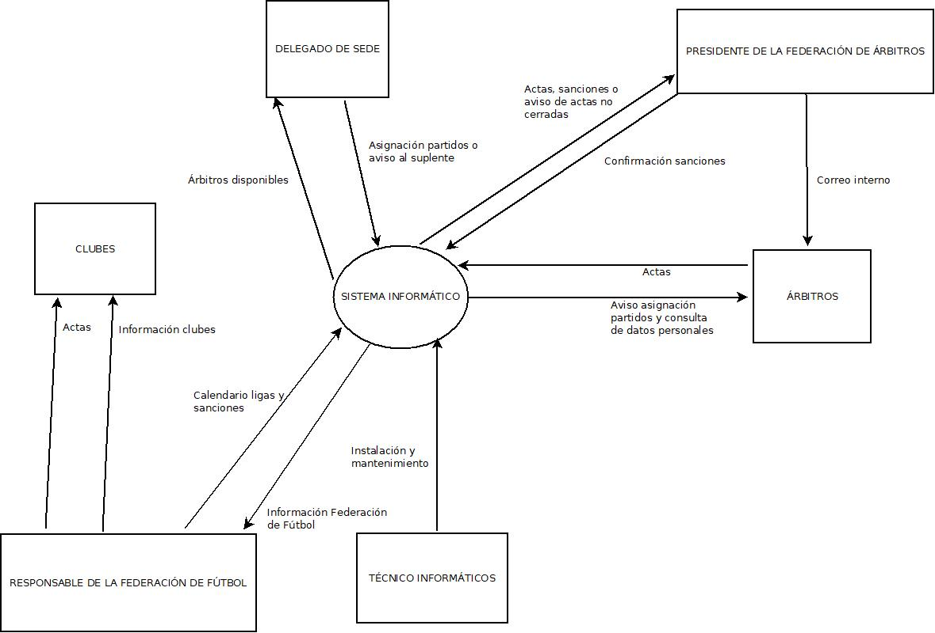
1.3 Diagrama de contexto

Slide 7
1.4 Solución adoptada
La opción elegida es la de bajo coste, las razones son:
- Sencilla la implementación
- Más barato.
- Uso más simple.

Slide 8
2. REQUISITOS
2.1 Definición de requisitos.
2.2 Requisitos funcionales.
2.3 Requisitos no funcionales.
A continuación, en el artefacto 2 hablaremos tanto de la definición como de los diferentes requisitos funcionales y no funcionales más importantes.

Slide 9
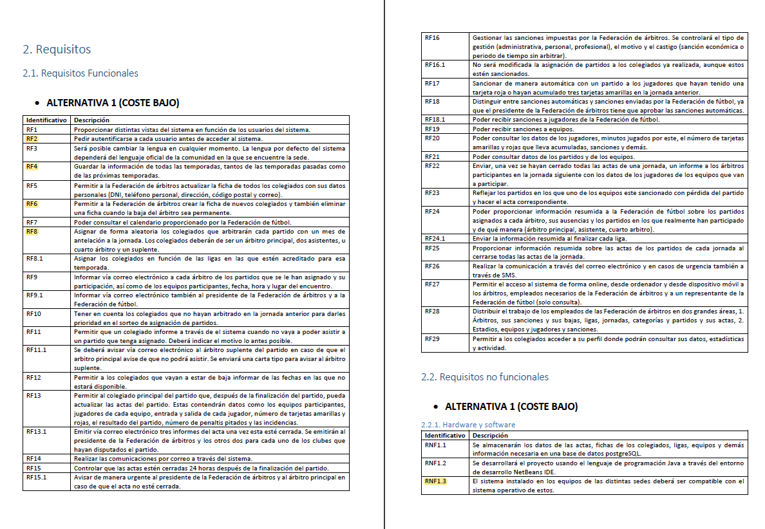
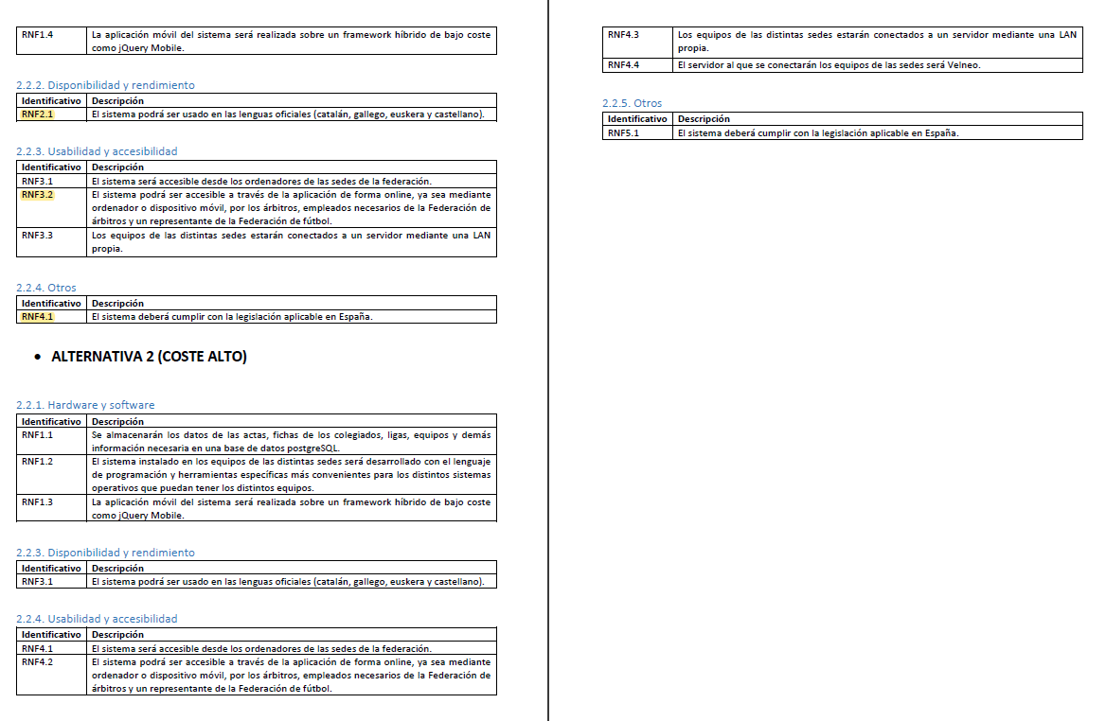
2.1 Definición de requisitos
En el documento de definición de requisitos, tenemos los siguiente requisitos:
- 29 requisitos funcionales.
- 4 requisitos no funcionales de coste bajo y 5 requisitos no funcionales de coste alto

Slide 10
2.2 Requisitos funcionales
- RF 2: Pedir autentificación a cada usuario antes de acceder al sistema
- RF 4: Guardar la información de todas las temporadas, tantos de las temporadas pasadas como de las próximas temporadas.
- RF 6: Permitir a la Federación de árbitros crear la ficha de nuevos colegiados y también eliminar una ficha cuando la baja del árbitro sea permanente.
- RF 8: Asignar de forma aleatoria los colegiados que arbitrarán cada partido con un mes de antelación a la jornada. Los colegiados deberán de ser un árbitro principal, dos asistentes, u cuarto árbitro y un suplente.

Slide 11
2.3 Requisitos no funcionales
  - RNF 1.3: El sistema instalado en los equipos de las distintas sedes deberá ser compatible con el sistema operativo de estos.
  - RNF 2.1: El sistema podrá ser usado en las lenguas oficiales (catalán, gallego, euskera y castellano).
  - RNF 3.2: El sistema podrá ser accesible a través de la aplicación de forma online, ya sea mediante ordenador o dispositivo móvil, por los árbitros, empleados necesarios de la Federación de árbitros y un representante de la Federación de fútbol.
  - RNF 4.1: El sistema deberá cumplir con la legislación aplicable en España.

Slide 12
3. CASOS DE USO
3.1 Diagramas casos de uso
3.1.1 Presidente
3.1.2 Técnicos informáticos
3.1.3 Árbitro
3.1.4 Representante Federación Fútbol
3.1.5 Delegado de la sede
3.1.6 Sistema
En el artefacto número de 3 se explicarán los detalles más importantes que hay dentro de los diagramas de casos de uso realizados.

Slide 13
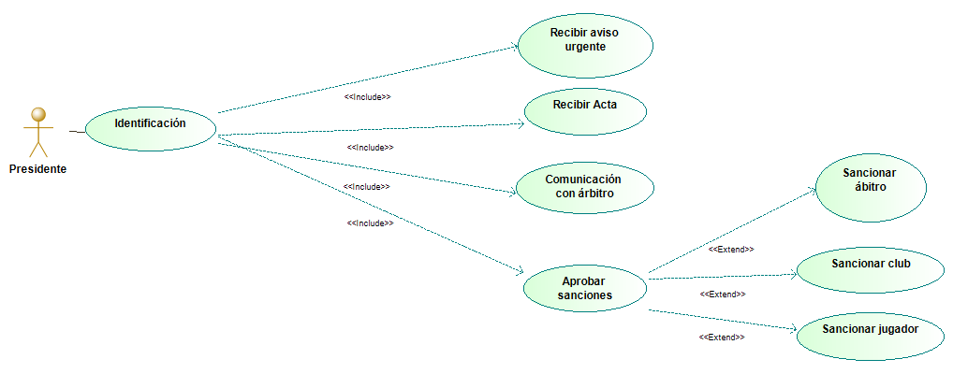
3.1 Diagramas de casos de uso
3.1.1 Presidente

Slide 14
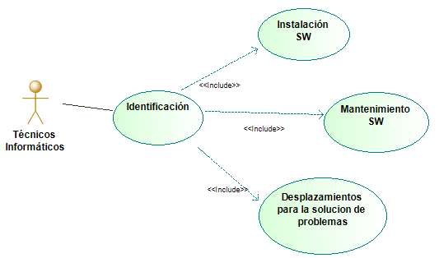
3.1 Diagramas de casos de uso
3.1.2 Técnicos informáticos

Slide 15
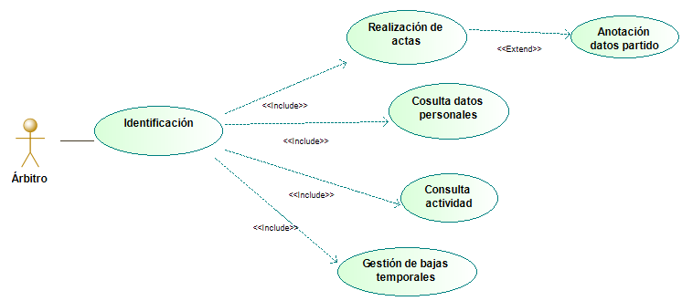
3.1 Diagramas de casos de uso
3.1.3 Árbitro

Slide 16
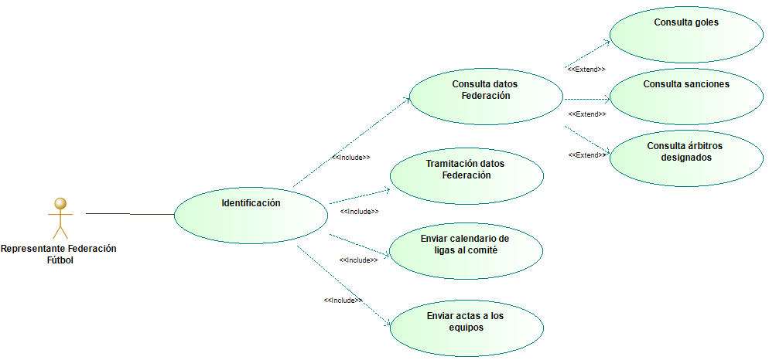
3.1 Diagramas de casos de uso
3.1.4 Representante Federación Fútbol

Slide 17
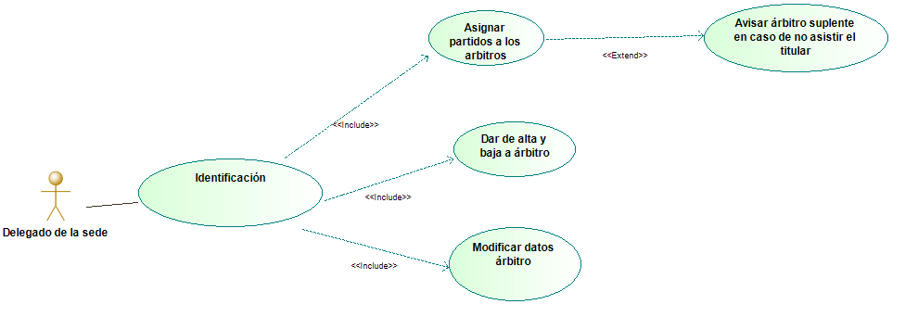
3.1 Diagramas de casos de uso
3.1.5 Delegado de la sede

Slide 18
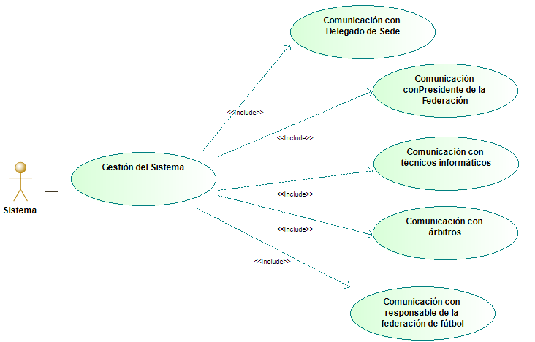
3.1 Diagramas de casos de uso
3.1.6 Sistema

Slide 19
4. MODELO DE DOMINIO
4.1 Diagrama E/R.
4.2 Elementos diagrama E/R.
En el artefacto 4 hablaremos del modelo de dominio, es decir, del diagrama entidad relación. Mostrando el diagrama entidad relación y algunos elementos de este.

Slide 20
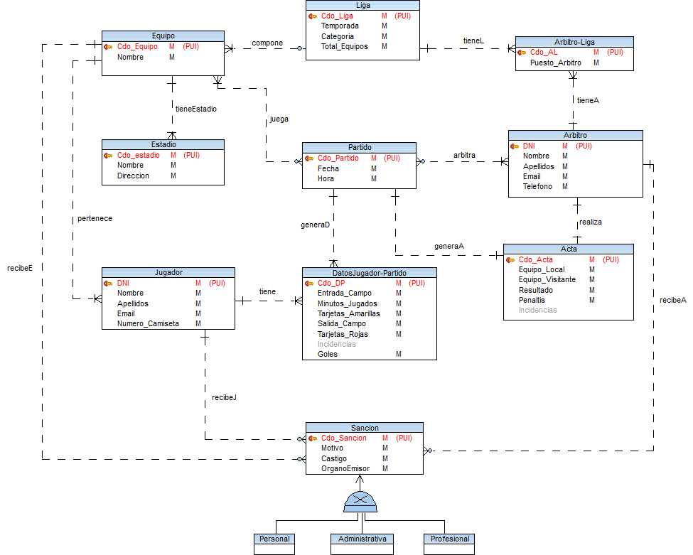
4.1 Diagrama E/R

Slide 21
4.2 Elementos diagrama E/R
Algunos elementos que deban ser explicados del diagrama entidad relación son:
- Cardinalidades N:M de las relaciones Árbitro-Liga y Partido-Jugador han sido sustituidas por dos entidades con cardinalidades 1:N las cuales son Arbitro-Liga y DatosJugador-Partido.
- Entidad Arbitro-Liga guarda un registro de los árbitros que han arbitrado en una liga además de sus puestos (principal, linier…).
- Entidad DatosJugador-Partido guarda los datos que se generan de cada jugador por cada partido en el que el jugador ha sido convocado.
- Atributo OrganoEmisor en entidad Sancion que nos permite saber como procesar una sanción dependiendo de que órgano sea el emisor.

Slide 22
5. MODELADO DE CASOS DE USO
5.1 Identificación
5.1.1 Descripción y pre-post condiciones
5.1.2 Escenarios
5.1.3 Descripción de la interfaz
Por último, en el artefacto 5 veremos en profundidad la descripción y modelados de uno de los casos de uso, la identificación del usuario.

Slide 23
5.1 Identificación
5.1.1 Descripción y pre-post condiciones
- Para acceder al sistema, se deberá introducir el usuario y contraseña.
Precondiciones
- Usuario tiene que estar previamente registrado.
Postcondiciones
- Se crea el actor del sistema.
- Se crea la interfaz en función del usuario.
- Se crean asociaciones para la comunicación.

Slide 24
5.1 Identificación
5.1.2 Escenarios
Escenario principal
1. Pulsa botón “Aceptar”
2. Sistema muestra página principal y opciones
3. Pulsa botón “Iniciar sesión”
4. Sistema muestra los datos para completar el inicio de sesión
Escenario excepcional o alternativo
- Usuario introduce mal los datos en el paso 3, sistema vuelve a pedir los datos

Slide 25
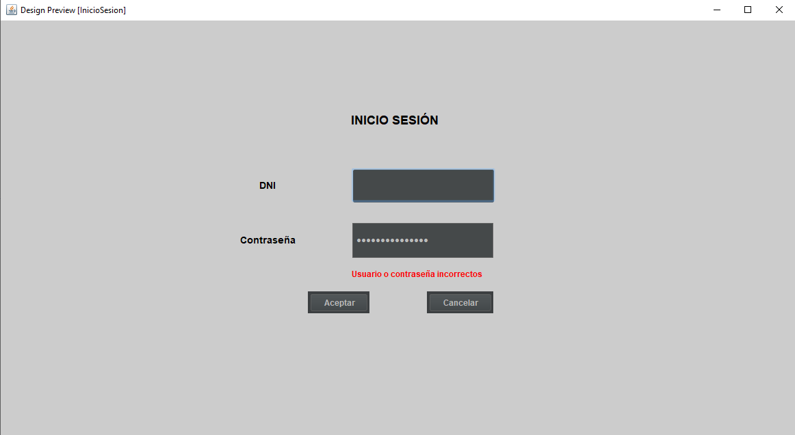
5.1 Identificación
5.1.3 Descripción de la interfaz

Slide 26
Muchas gracias por la atención
FIN

